Slide 1



Soundec 九音科技
麦克风阵列方案 简介
●V1.0

Slide 2

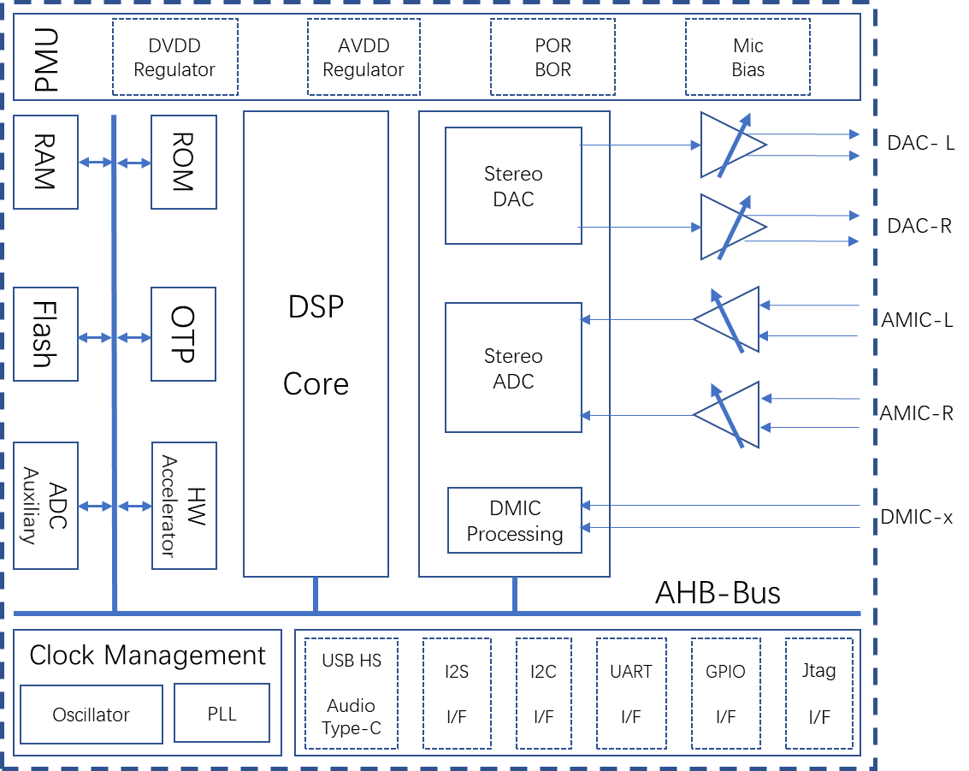
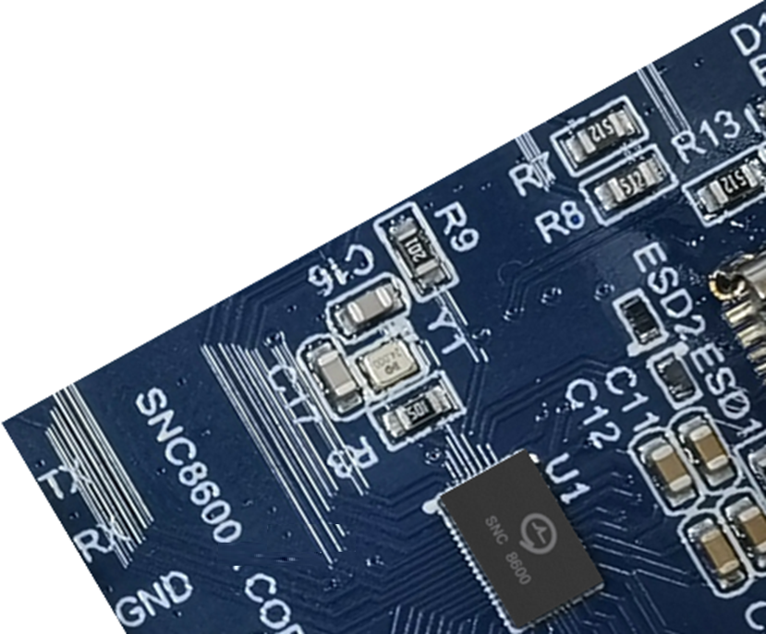
SNC8x系列 32Bit高性能音频信号处理器
SNC8x系列音频信号处理器，集成AI算法和高质量编解码器、高性能DSP、高速USB与电源管理单元
单芯片高集成度，大幅降低产品的BOM成本和开发周期
丰富的技术开发生态
关键技术指标
Cadence Tensilica 32位 HiFi3 DSP核心 @200MHz
32位浮点计算单元、AI硬件加速，在线JTAG调试
内建AGC、DRC、均衡器、混音器、风噪抑制算法
内建LDO与DC-DC电源管理单元
双路24位高精度ADC, SNR≧106dB，采样率高达192kHz
双路24位高精度DAC, SNR≧110dB，采样率高达192kHz
USB2.0高速控制器与PHY, 完整支持UAC 1.0/2.0
3路全双工I²S输入/输出，采样率高达192kHz
2路模拟/10路数字麦克风
2路I²C，1路全双工UART
12bit SAR ADC

Slide 3
方案简介
九音科技麦克风阵列方案，采用自研专业SNC8x 系列DSP芯片，支持2麦克风、4麦克风的环形和线形阵列；
内置高性能音频Codec(24 bit ADC,SNR ≥ 106, 24 bit DAC, SNR ≥ 100)，HIFI3内核@200MHz主频，512K Bytes内存；
算法性能表现优异，支持以下主要功能：
1）半径0.1~10米范围的清晰拾音、
2）抑制背景噪声（包括稳态和非稳态）、
3）双讲消回声、
4）去混响
适用于不同尺寸的会议室，满足多人会话需求

Slide 4
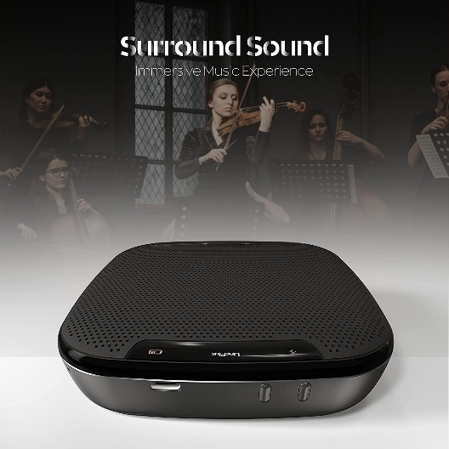

麦克风阵列典型方案 – 会议音箱（量产）
技术特色
搭载Mask神经网络算法，具备更好的系统稳定性、兼容性
拾音距离更远，声音更清晰
AI降噪算法，有效抑制会议场景中的各类稳态和非稳态噪声
硬件规格
支持2/4/6路麦克风
支持线性、环形麦克风阵列
麦克风间距20/30/35/40mm
高速USB2.0，UAC1.0/2.0自适应
支持3.5mm模拟音频输出
支持双路模拟信号回采
支持串口和USB-DFU升级
算法支持
远场拾音：支持5米内清晰拾音
回声消除：高适配喇叭、功放、腔体及结构
混响抑制：适配RT60<800ms的混响办公室
AI 降 噪：有效抑制风扇、空调等稳态噪声、
键盘、关门、转椅拖动等非稳态噪声
SNC8x
Bluetooth
Solution
DMIC PDM Data
Speaker
DMIC
AEC Reference
DMIC_IN
ADC
PA
DMIC
DMIC_IN
麦克风阵列算法
DAC
DMIC
DMIC_IN
RF
DMIC
DMIC_IN
I2S_SDI
I2S_SDO
I2S_SDO
I2S_SDI
UART
UART

Slide 5
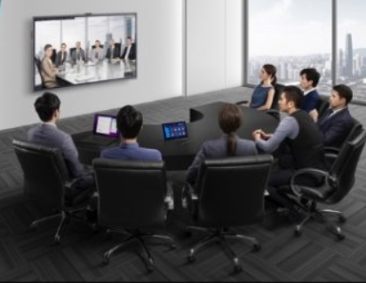
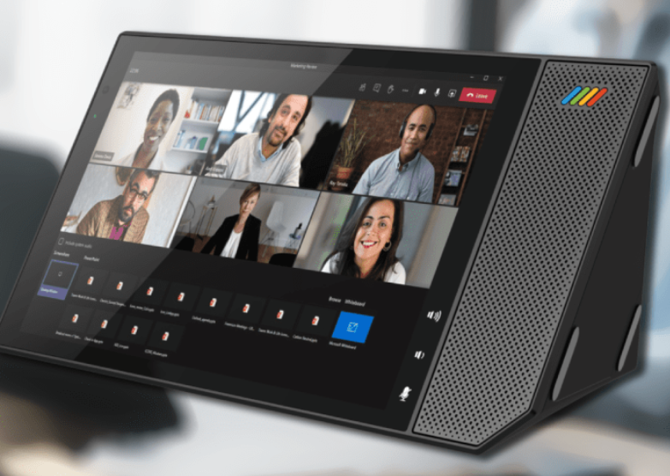
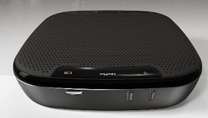

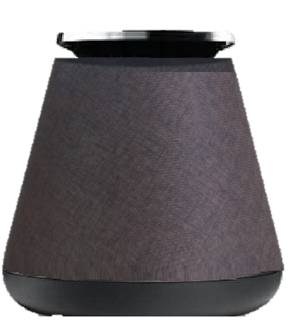
麦克风阵列解决方案 - 扩展应用推荐
扩展应用推荐
AEC、远场拾音、降噪
桌面会议宝
商显屏、电子白板
PC嵌入式麦克风阵列
智能音箱
可视电话
机器人
儿童故事机
远场拾音、降噪、声源定位
会议麦克风
桌面式阵列麦
智慧屏会议系统
智能音箱可视电话
桌面会议音箱
智能音箱可视电话
智能音箱

Slide 6
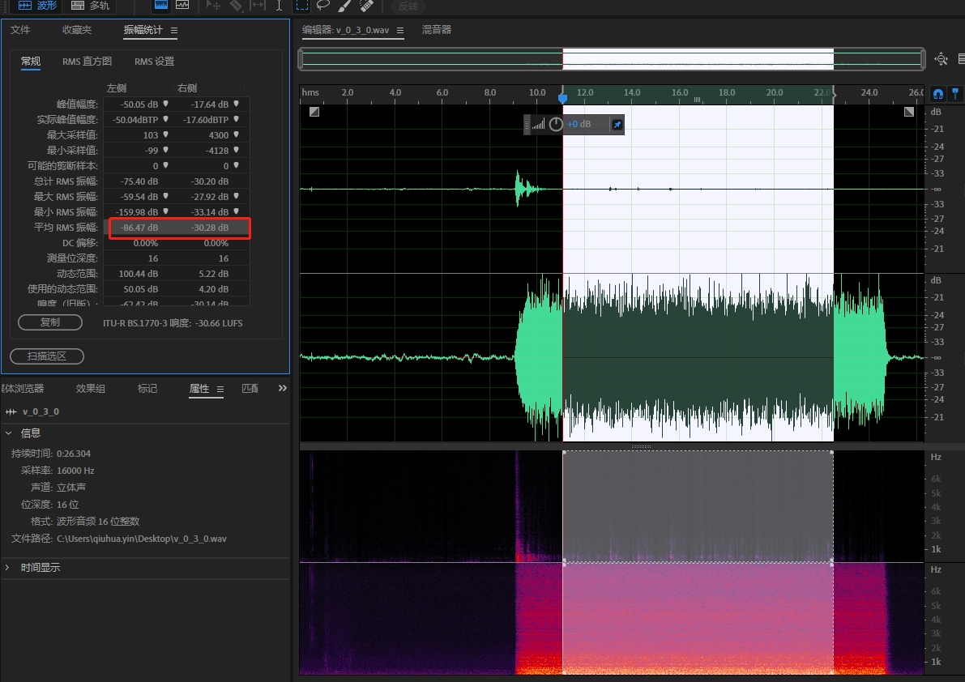
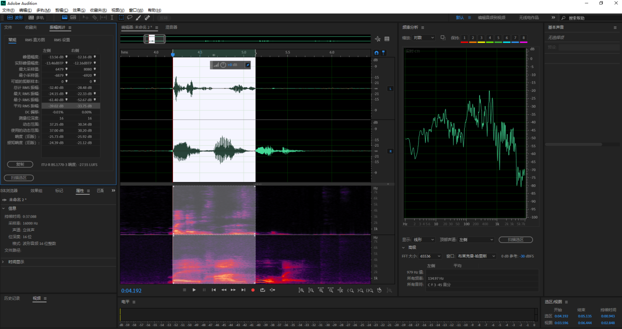
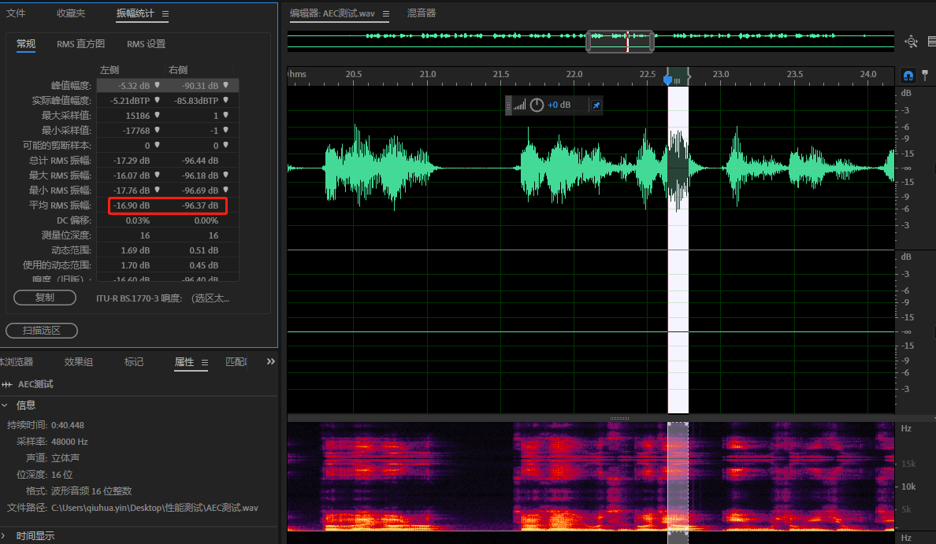
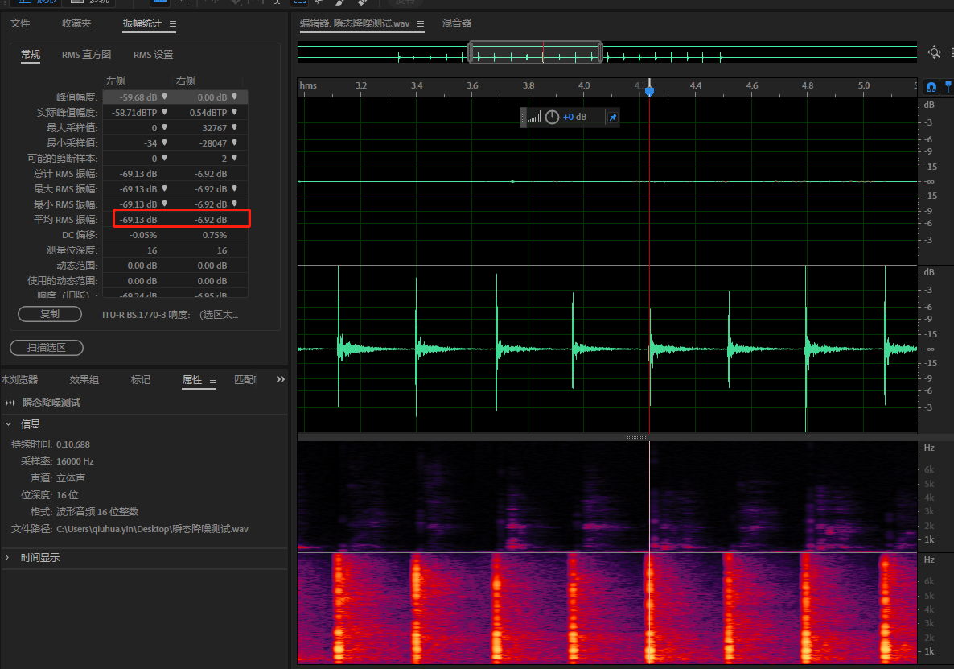
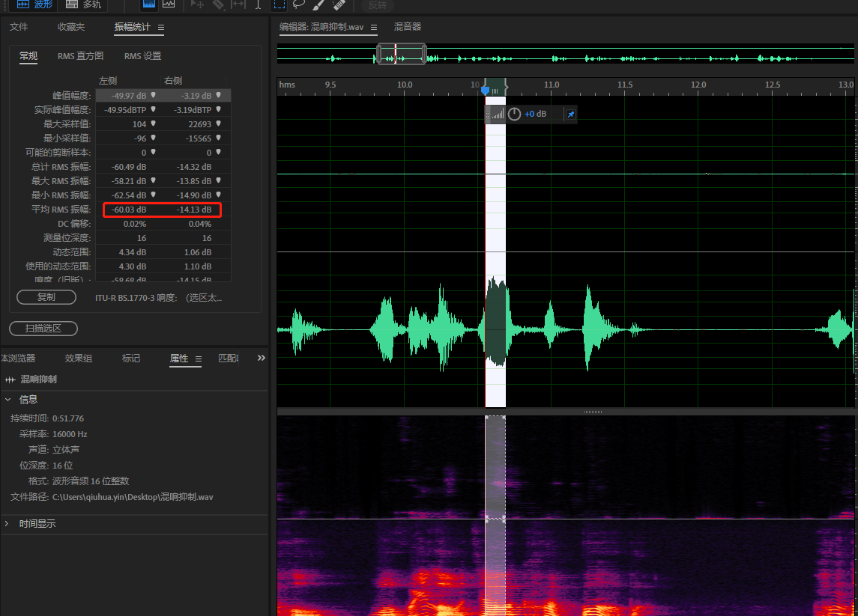
算法效果
AEC 回声消除
降噪深度
混响抑制
稳态噪声：-56dB(平均RMS)
收敛时间：<1秒
回声消除深度：-80dB(平均RMS)
非稳态噪声(拍掌)：-62dB(平均RMS)
抑制深度：-46dB(平均RMS)

Slide 7
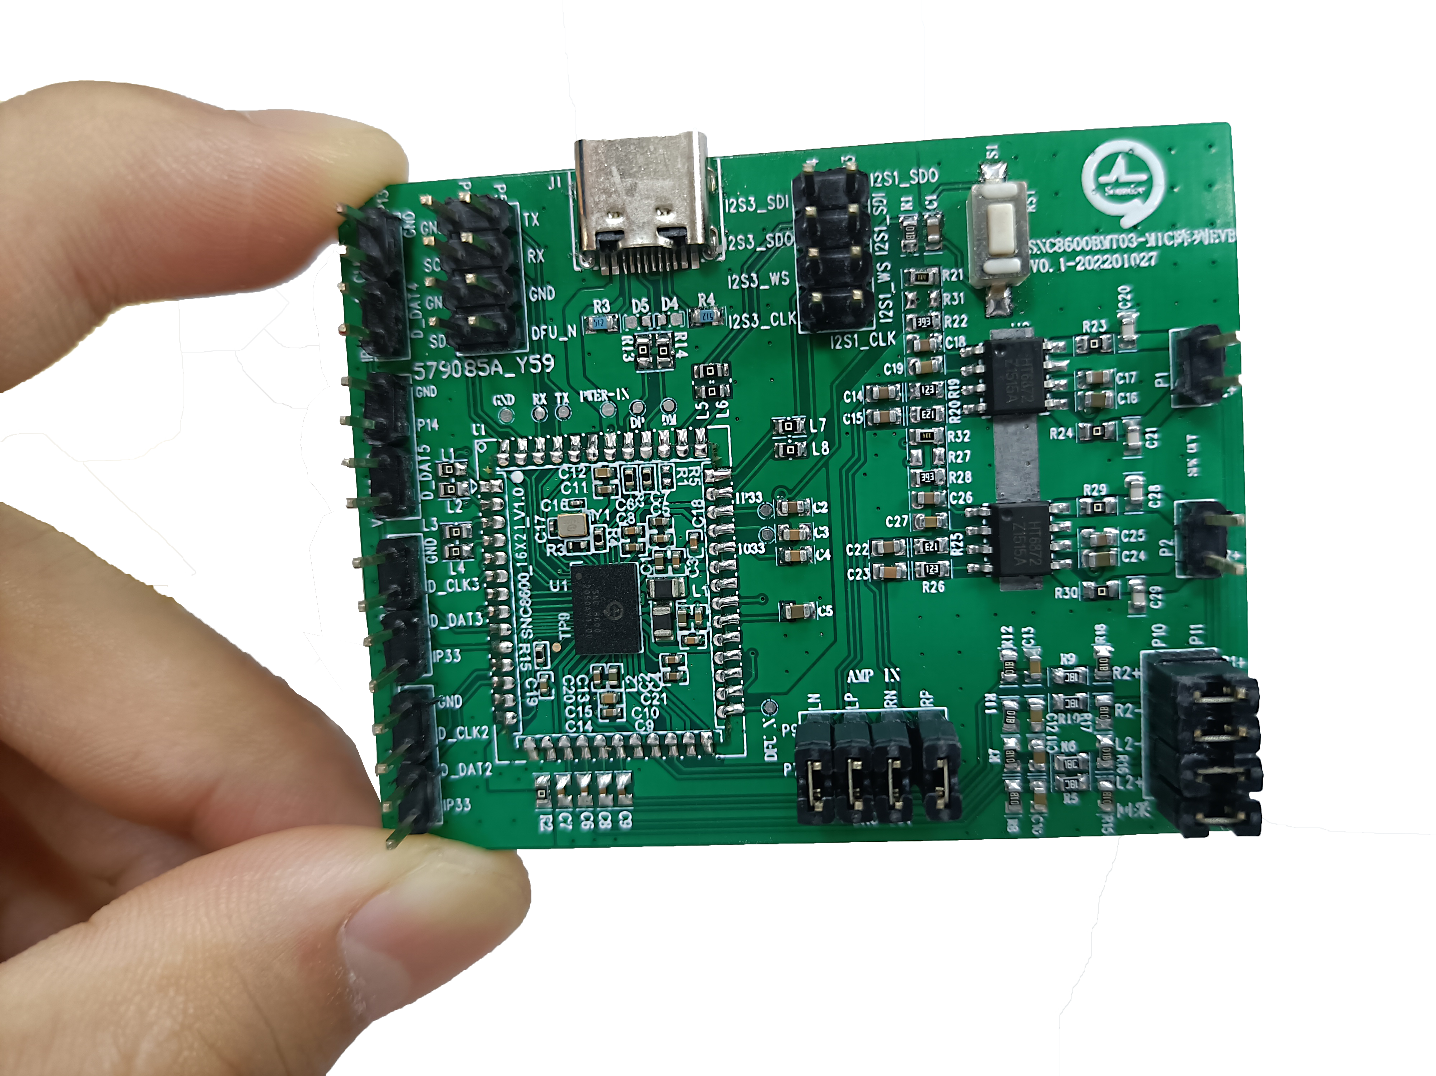
应用模组简介
BMT03-麦克风阵列EVB
BMT03-麦克风阵列EVB，是一款专门支持麦克风阵列处理的前端语音信号采集模组。
本模组支持模拟输入、模拟输出、4路数字PDM麦克风输入，2组全双工I2S输出、1路USB UAC1.0、UAC2.0。
结合语音算法可以实现如下功能：
远场拾音、声源定位、语音唤醒、语音增强、回声消除、通话降噪等
主要适用场景:
智能家居、车载前端、会议通话、IoT

Slide 8
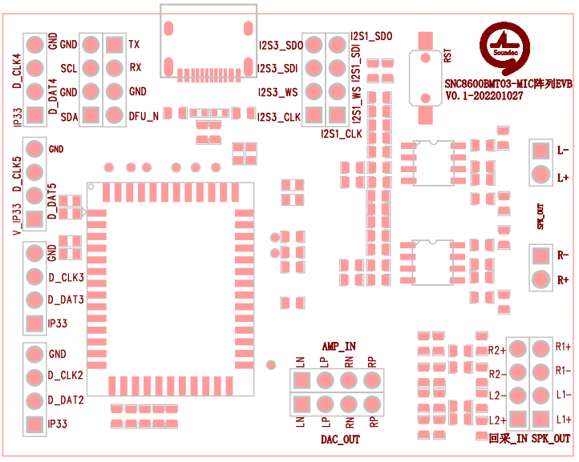
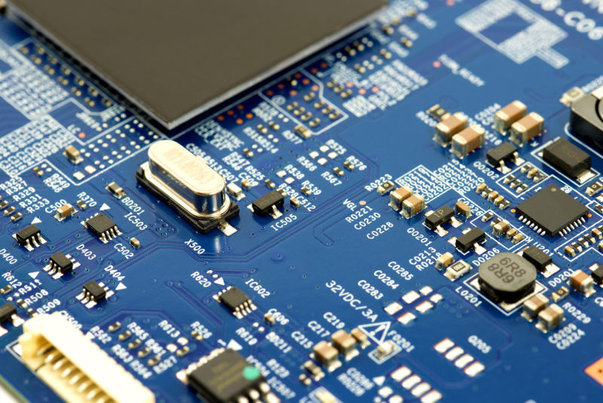

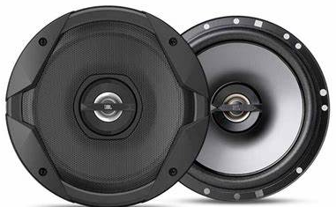
典型应用 – Speaker Phone
USB for PCM data dump and record
I2S for audio data transfer with main controller
PC
Main Controller
Type-C
2.54mm Connector
DMICx2
Speaker out
AMP IN
For 3W SPK
DMICx2
2.54mm Connector
2/4Mic Array
SNC86xx DAC OUT
Reference for AEC

Slide 9
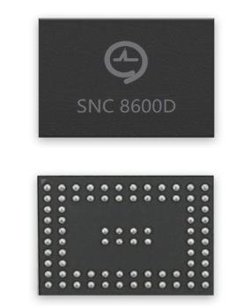
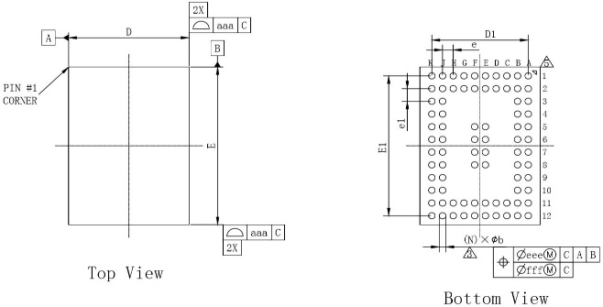
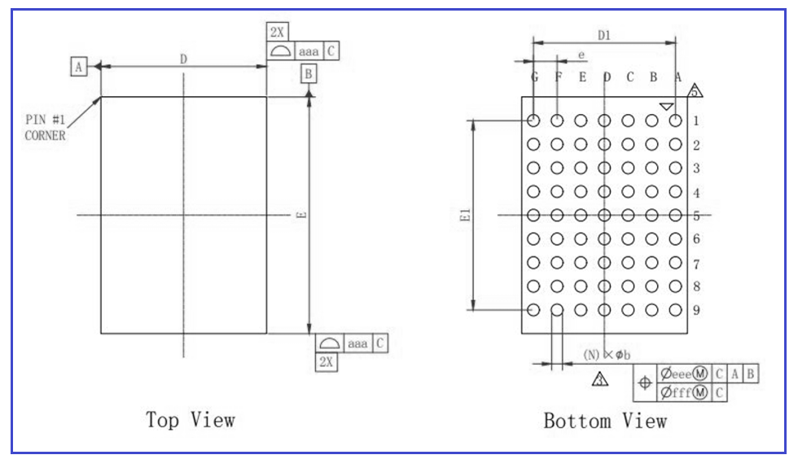
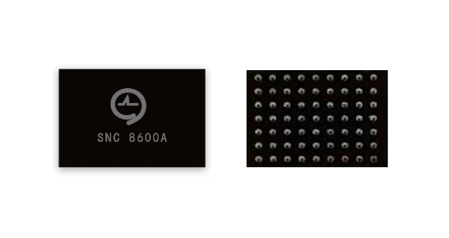

芯片信息
封装信息
关键系统功能
芯片定位 | Audio CODEC SOC including USB
工艺制程 | TSMC 40nm uLP
内核 | Cadence HiFi3 up to 200MHz
RAM | 512KB( iRAM 256KB, dRAM 256KB )
Flash | 1MB
麦克风 | 模拟麦克风：2个 (SNC8600/8600A) 数字麦克风：10个（SNC8600）；8个（SNC8600A）
接口 | I2C | SNC8600：2个；SNC8600A：1个
 | I2S | SNC8600：3个；SNC8600A：2个
 | USB2.0 HS/FS | 1个
 | UART | 1个
 | ADC | SNC8600：2个；SNC8600A：1个
XTAL | 24MHz 12pF 10ppm ESR＜100Ω
采样率 | 最高24bit/192K
ADC input Path (24bit,48KHz) | SNR | 106dB
 | Dynamic range | 106dB
 | THD+N | -88dB
DAC output Path (32Ω 24bit,48KHz GOM/GOD=0dB) | Output Power | 30mW
 | SNR | 101dB
 | Dynamic range | 110dB
 | THD+N | -81dB
 | Noise level | ＜5uVrms
SNC8600: BGA80
E: 6.2mm; D: 4.5mm; e: 0.4mm; e1: 0.5mm
SNC8600A: BGA63
E: 3.5mm; D: 4.5mm; e: 0.5mm; e1: 0.5mm

Slide 10
谢 谢

